Slide 1
Сотрудничество педагогов и родителей как компонент комплексной модели совершенствования условий организации и осуществления образовательного процесса для преодоления синдрома дефицита внимания и гиперактивности у обучающихся: итоги апробации
Государственное бюджетное учреждение дополнительного образования «Центр психолого-педагогической, медицинской и социальной помощи» Выборгского района Санкт-Петербурга
Городской круглый стол
27.11.2019.
Заместитель директора по научно-методической работе, педагог-психолог высшей квалификационной категории
Цветков Валерий Викторович

Slide 2
Успешность социального функционирования, адаптированность ребенка с СДВГ в большой степени определяются социальной средой, как внутришкольной, так и внутрисемейной, поэтому решающее значение для успешности названных процессов имеют педагогические и воспитательные стратегии, либо компенсирующие, либо, наоборот, провоцирующие появление нежелательных симптомов.

Slide 3
МЕРОПРИЯТИЯ
С РОДИТЕЛЯМИ
2019 год

Slide 4

Круглый стол для родителей «Психологические аспекты мотивации и воспитания детей с СДВГ»
Приняло участие 20 чел.

Slide 5
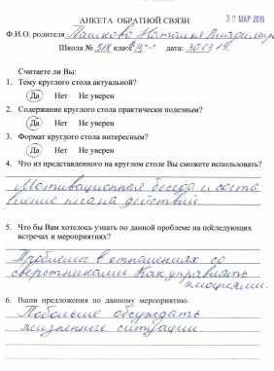
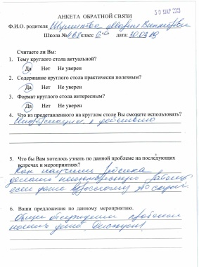
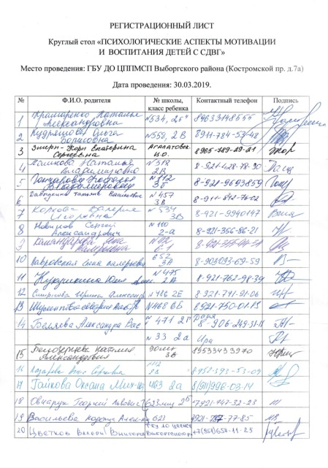
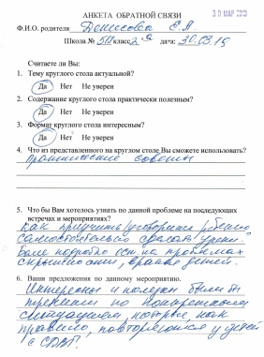
Обратная связь

Slide 6
«Что из представленного на круглом столе Вы сможете использовать?»
Мотивационная беседа и план действий.
Вовлечение ребенка в оценивание своего поведения, своих планов.
План взаимодействия с ребенком.
Внутренняя мотивация ребенка.

Slide 7

Круглый стол для родителей «Формирование навыков у детей с СДВГ»
Приняло участие 37 чел.

Slide 8
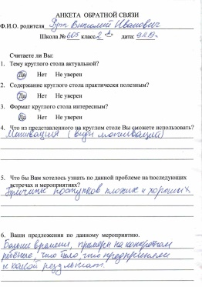
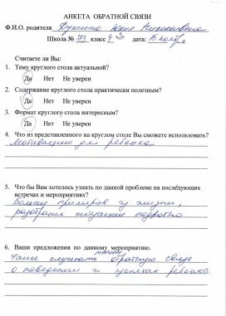
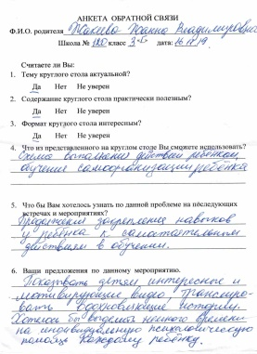
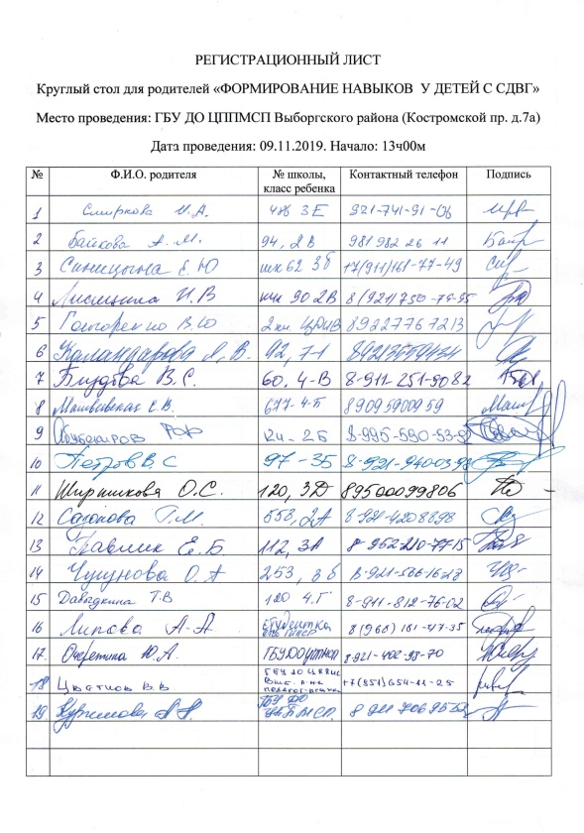
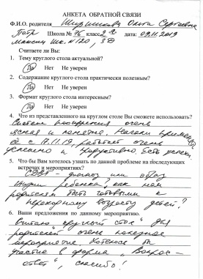
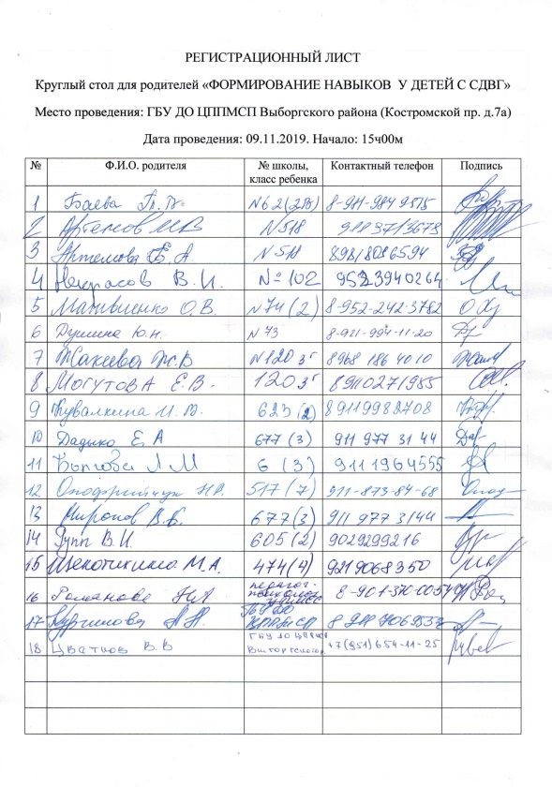
Обратная связь

Slide 9
«Что из представленного на круглом столе Вы сможете использовать?»
Система мотивации ребенка
Дневник добрых дел
Мотивация (виды мотивации)
Понимание необходимости мотивировать любые достижения ребенка
Схема выполнения действий ребенком, обучение самоорганизации. Правила.
Поощрения ребенка.

Slide 10
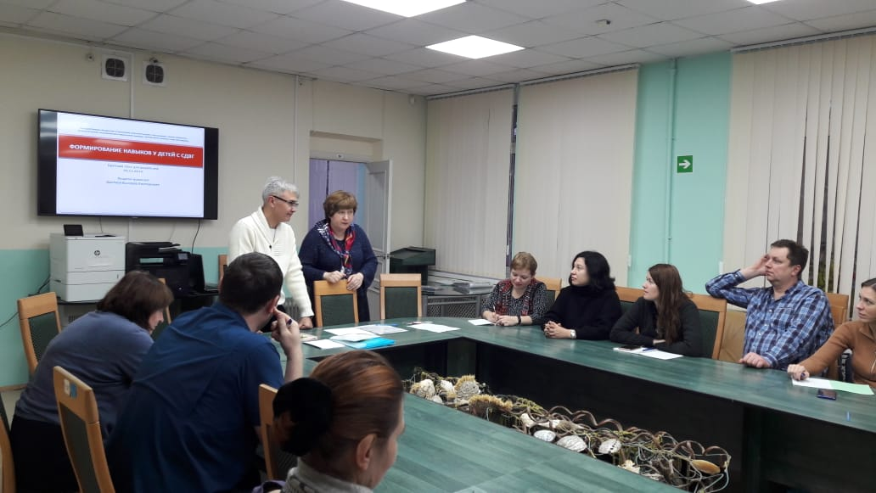
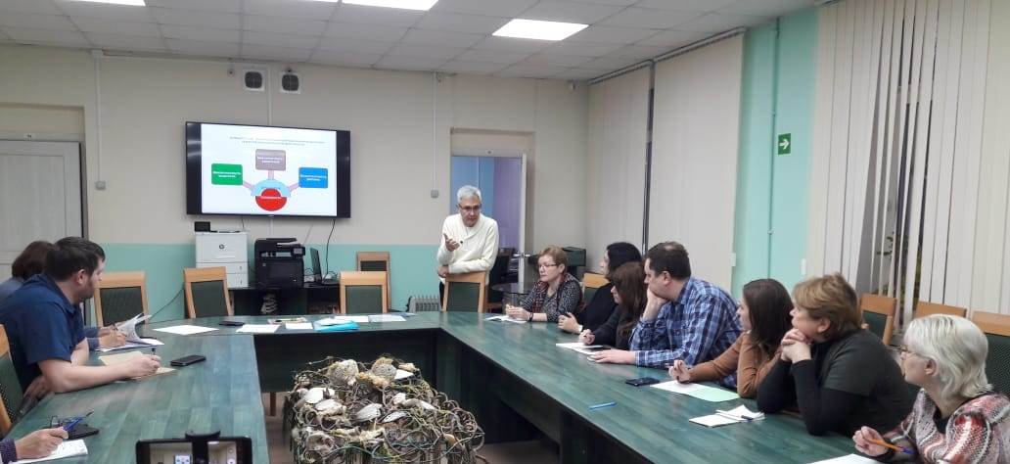
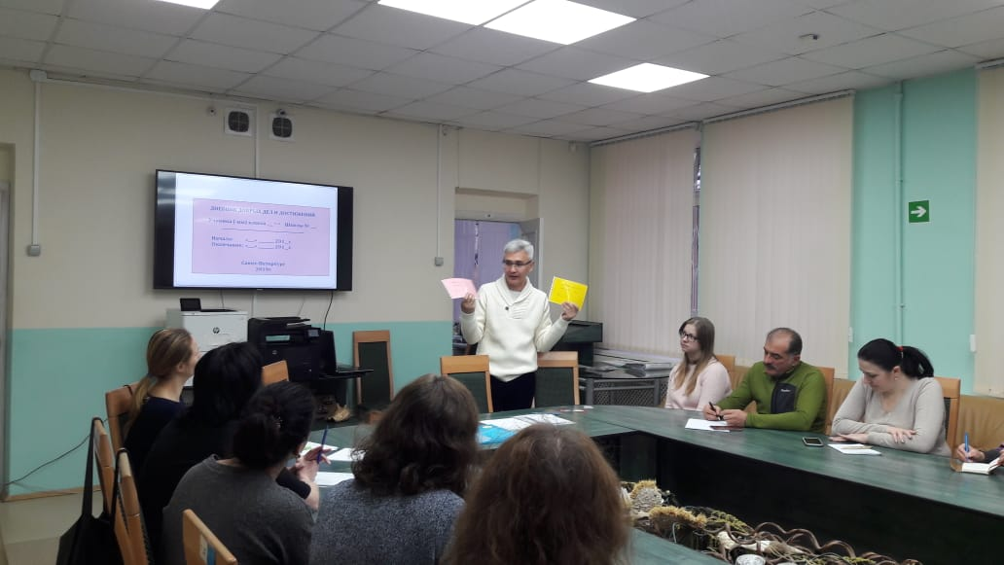

Slide 11
Информационные беседы с родителями
На родительских собраниях и семинарах в школах

Slide 12
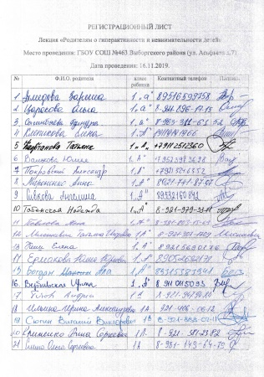

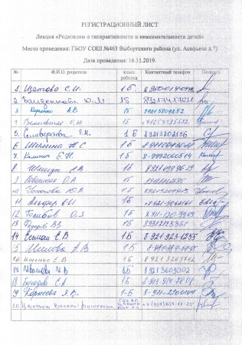
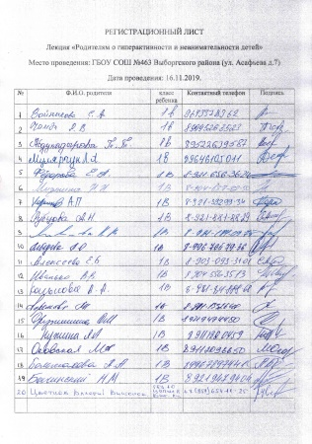

РОДИТЕЛЬСКИЕ СОБРАНИЯ
(1-е КЛАССЫ)
Приняло участие 64 родителя учащихся
1-х классов

Slide 13
ТЕХНОЛОГИЯ ПОЭТАПНОГО ФОРМИРОВАНИЯ САМОРЕГУЛЯЦИИ
И ПРОИЗВОЛЬНОСТИ
автор: педагог-психолог
Цветков Валерий Викторович

Slide 14
 | Правило №1 «Настройся на задание» Советы: Попроси себя. Уговори себя. Договорись с собой. Заставь себя.
 | Правило №2 «Выслушай задание» Советы: Смотри на учителя. Не перебивай. Не отвлекайся. Старайся понять то, что объясняют. Повтори задание.
 | Правило №3 «Не понял - переспроси» Советы: Терпеливо дождись своей очереди. Четко сформулируй свой вопрос. Начни свой вопрос с вежливых слов. Получив ответ, поблагодари.
?

Slide 15
 | Правило №4 «Представь задание» Советы: Повтори задание (инструкцию, правила). Представь как ты его выполнишь. Представь сколько времени нужно на его выполнение. Представь то, что может тебе помешать. Представь то, что может тебе помочь.
 | Правило №5 «Проверь. Сравни. Исправь. Сообщи.» Советы: Сравни то, что получилось с тем, что ты задумал. Найди ошибки. Исправь их. Еще раз сравни с тем, что должно получилось. Сообщи о том, что задание выполнено.
!

Slide 16
СХЕМА ВЫПОЛНЕНИЯ ДЕЙСТВИЯ
?
!
Настройся
Выслушай
Уточни
Представь
Проверь. Сравни. Исправь. Сообщи.

Slide 17
ТЕХНОЛОГИЯ ФОРМИРОВАНИЯ НАВЫКА У РЕБЕНКА
(рекомендации для педагогов и родителей)

Slide 18
Шаг 1. «Выделение проблемы»
Шаг 2. «Переформулирование проблемы в навык»
Шаг 3. «Разделение сложных проблем на части»
Шаг 4. «Иерархизация формирования умений»
Шаг 5. «Определение критериев успешности»
Шаг 6. «Выбор поощрения ребенка в случае успеха»

Slide 19
ДНЕВНИК ДОБРЫХ ДЕЛ
ДНЕВНИК ДОБРЫХ ДЕЛ И ДОСТИЖЕНИЙ
Ученика (-цы) класса ___ «__» Школы № ___
_________________________________________
Начало: «___» ________ 201__г.
Окончание: «___» ________ 201__г.
Санкт-Петербург
2019г.
№ | Содержание умения | Дата | Балл взрослого | Подпись взрослого

Slide 20
Вовлечение в сотрудничество педагогов через «Обращение к учителю»

Slide 21
БАЛЛЬНО-РЕЙТИНГОВАЯ СИСТЕМА

Slide 22
Условия формирования компетенций у ребенка с СДВГ
Успешность
Навыки, формируемые программе «Психологическая помощь детям
с СДВГ»
Навыки, формируемые
в семье
Навыки, формируемые в школе

Slide 23
БЛАГОДАРЮ
ЗА ВНИМАНИЕ!

